Slide 1


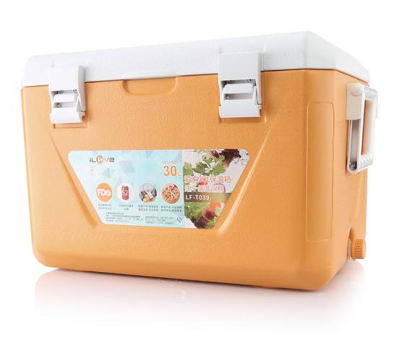
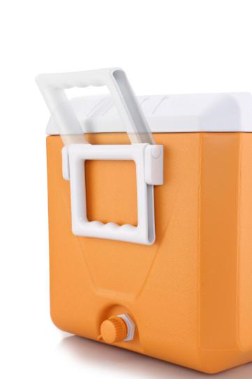
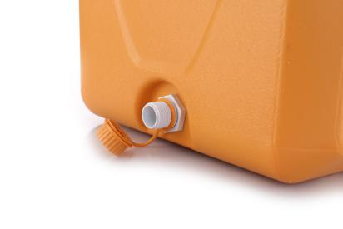
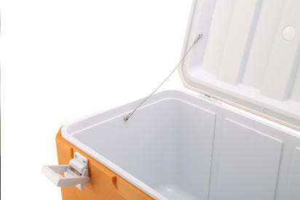
随时随地享受新鲜
LF-T039
30L保温箱
市场参考价：588.00
批发价： 165.00
规格：30L
材质：HDPE+PP+PU
装箱明细：1pcs/箱
功能简介：
1.保温保冷，车载家用、郊游垂钓，用途广范。
2. 食品级PP内胆，保证使用安全。
3. EPS/PU保温层，保鲜效果长达12小时。

